Slide 1

Системные вызовы семейства exec

Slide 2
Прототипы функций (1)
int execl(const char *,
const char *, …);
int execlp(const char *,
const char *, …);
int execle(const char *,
const char *, …, char * const[]);

Slide 3
Прототипы функций (2)
int execv(const char *,
char * const[]);
int execvp(const char *,
char * const[]);
int execve(const char *,
char * const[], char * const[]);

Slide 4
execl()
Список параметров
Строго задается абсолютное либо относительное имя
Окружение сохраняется

Slide 5
execlp()
Список параметров
Поиск программы осуществляется в соответствии с переменной окружения PATH
Окружение сохраняется

Slide 6
execle()
Список параметров
Строго задается абсолютное либо относительное имя
Окружение копируется из параметров системного вызова

Slide 7
execv()
Вектор параметров
Строго задается абсолютное либо относительное имя
Окружение сохраняется

Slide 8
execvp()
Вектор параметров
Поиск программы осуществляется в соответствии с переменной окружения PATH
Окружение сохраняется

Slide 9
execve()
Вектор параметров
Строго задается абсолютное либо относительное имя
Окружение копируется из параметров системного вызова

Slide 10
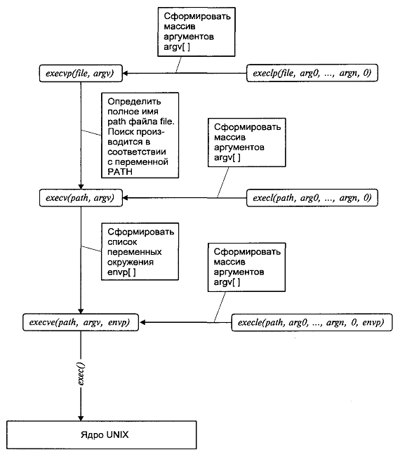
Семейство функций exec()

Slide 11
main
int main(int argc, char * argv[], char * envp[]);
argc – количество аргументов командной строки
argv – вектор аргументов командной строки
envp – вектор окружения

Slide 12
Окружение процесса
Набор текстовых строк вида:
переменная=значение
Обычно используются для передачи текстовой информации между процессами.

Slide 13
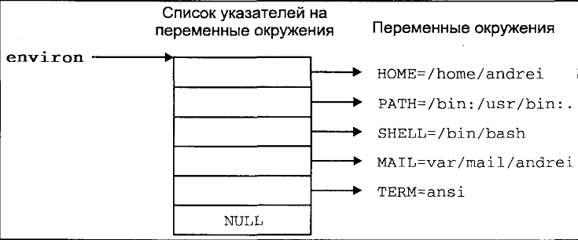
Переменные окружения

Slide 14
Переменные окружения
PATH – пути поиска исполнимых файлов
HOME – домашний каталог пользователя
PS1 – приглашение Shell
TERM – тип терминала

Slide 15
Системные вызовы (1)
char * getenv(const char * name);
вернуть значение переменной
int putenv(char * string);
поместить строку в окружение,
параметр string станет частью
окружения процесса

Slide 16
Системные вызовы (2)
int setenv(const char * name,
const char * value, int overwrite);
добавить / изменить значение
переменной окружения
int unsetenv(const char * name);
удалить переменную

Slide 17
Системные вызовы (3)
int clearenv();
полностью очистить окружение –
глобальная переменная environ
получит значение NULL

Slide 18
Идентификаторы пользователя
uid – реальный идентификатор пользователя
euid – эффективный идентификатор пользователя
suid – сохраненный идентификатор пользователя

Slide 19
uid
Определяет «истинного» владельца процесса, того на чей счет относятся потребляемые процессом ресурсы.

Slide 20
euid
Определяет права доступа к объектам системы (файлы (особенности Linux), процессы, IPC-средства.

Slide 21
suid
Предоставляет возможность переключения euid между значениями uid и suid.

Slide 22
В большинстве случаев все идентификаторы процесса, связанные с пользователями – uid, euid и suid, совпадают.
Если не совпадают, то это suid-программа.

Slide 23
При выполнении exec
Если на запускаемый исполнимый файл (не скрипт) установлен бит смены идентификатора пользователя (suid-бит), то euid и suid процесса устанавливаются в uid владельца данного файла.

Slide 24
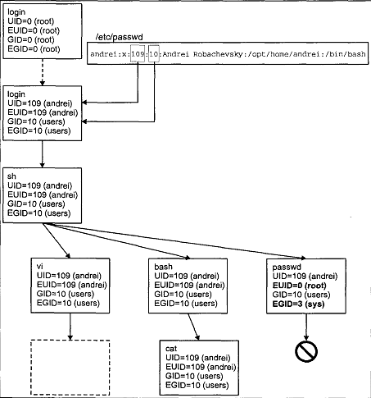
Наследование пользовательских идентификаторов

Slide 25
Файл
-rwsr-xr-x 1 max group 3765 Jan 19 20:45 prog1
Процесс до exec
uid=579 (user), euid=579 (user), suid=579 (user)
Процесс после exec(“prog1”, …)
uid=579 (user), euid=521 (max), suid=521 (max)

Slide 26
Системные вызовы
int getuid(); - получить uid
int geteuid(); - получить euid
int setuid(int); - установить uid, euid, suid в одно значение
int seteuid(int); - установить euid

Slide 27
Программы, использующие suid-бит
su
sudo
passwd
mount
umount
ping
traceroute

Slide 28
Сигналы

Slide 29
Назначение сигналов
Простейший способ межпроцессного взаимодействия.
Предназначены для информирования процесса о наступлении какого-либо события.

Slide 30
Надежные и ненадежные
Отправка сигнала
Доставка сигнала

Slide 31
Свойства сигналов
Уникальный номер (обычно в диапазоне от 1 до 32) (номера больше 32 используются для сигналов реального времени)
Уникальное имя (определено в файле signal.h) (kill -l)

Slide 32
Причины отправки
По инициативе процесса – системный вызов
int kill(int, int);
По инициативе ядра

Slide 33
По инициативе ядра
Нажатие на управляющем терминале определенных клавиш (драйвер терминала)
Аппаратные особые ситуации
Программные состояния (будильники)

Slide 34
Доставка сигнала (диспозиция)
По умолчанию (обычно завершение процесса с созданием или без создания core-файла)
Игнорирование сигнала
Перехват сигнала (вызов собственного обработчика)

Slide 35
Когда core-файл не создается
Исполняемый файл процесса имеет установленный suid-бит и реальный владелец процесса не совпадает с владельцем файла
Нет права записи в текущий каталог процесса
Размер core-файла превышает лимит

Slide 36
Диспозиция по умолчанию
Процесс завершается (переходит в состояние зомби) и в младший байт статуса завершения записывается номер сигнала.

Slide 37
Перехват сигнала
Системный вызов
void (*signal(int sig, void (*disp)(int))) (int);
Функция-обработчик
void disp(int sig);

Slide 38
Сигналы (1)
SIGKILL (9)
SIGSTOP
SIGCONT

Slide 39
Сигналы (2)
SIGINT (2)
SIGQUIT (3)
SIGTSTP
SIGTTIN
SIGTTOU

Slide 40
Сигналы (3)
SIGBUS
SIGSEGV
SIGFPE
SIGILL
SIGSYS

Slide 41
Сигналы (4)
SIGHUP (1)
SIGTERM (15)

Slide 42
SIGPIPE
Сигнал посылается процессу при некорректной работе с каналом или сокетом.
Более подробно будет рассмотрен в теме «каналы».

Slide 43
SIGCHLD
Сигнал посылается процессу-родителю при завершении любого из его сыновей.
Явное игнорирование сигнала говорит системе, что процесс не будет с помощью wait пытаться получить статус завершения.

Slide 44
SIGUSR1, SIGUSR2
Нет специального действия, закрепленного за этими сигналами. Поэтому процессы могут использовать их для взаимной синхронизации.

Slide 45
SIGALRM
Процесс может с помощью системного вызова alarm() зарегистрировать будильник. По истечении заданного времени процессу будет послан данный сигнал.

Slide 46
Надежные сигналы
Дополнительные возможности:
Блокирование доставки сигнала
Рекурсивная обработка
Получение дополнительной информации вместе с сигналом
Управление блокирующими системными вызовами

Slide 47
Множество сигналов
Специальный тип
sigset_t
Внутренняя реализация этого типа не документируется (обработка с помощью специальных функций).

Slide 48
Библиотечные функции
int sigemptyset(sigset_t *);
int sigfillset(sigset_t *);
int sigaddset(sigset_t *, int);
int sigdelset(sigset_t *, int);
int sigismember(sigset_t *, int);

Slide 49
Управление маской сигналов
int sigprocmask(int how,
sigset_t * set, sigset_t * oset);
how
SIG_BLOCK
SIG_UNBLOCK
SIG_SETMASK

Slide 50
Работа с сигналами
int sigpending(sigset_t *);
получение сигналов, ожидающих доставки
int sigsuspend(sigset_t *);
int pause();
ожидание сигналов

Slide 51
Работа с диспозицией
int sigaction(int sig,
const struct sigaction * act,
struct sigaction * oact);

Slide 52
Структура sigaction
void (* sa_handler) ()
void (* sa_sigaction) (int,
siginfo_t *, void *)
sigset_t sa_mask
int sa_flags

Slide 53
Флаги sa_flags
SA_SIGINFO
SA_RESETHAND (SA_ONESHOT)
SA_NODEFER
SA_RESTART

Slide 54
Доставка и обработка сигнала
Вызов функции ядра issig() от имени процесса приводит к действию по умолчанию или вызову функции sendsig(), запускающей обработчик сигнала. При этом обработчик выполняется в режиме задачи.

Slide 55
Функция ядра issig() (1)
При возврате из режима ядра в режим задачи после обработки системного вызова или прерывания
Перед переходом процесса в состояние сна с приоритетом допускающим прерывание сигналом

Slide 56
Функция ядра issig() (2)
После пробуждения от сна с приоритетом, допускающим прерывание сигналом

Slide 57
Группы и сеансы

Slide 58
Группы и сеансы (1)
Идентификаторы
pgid – идентификатор группы процессов (не путать с gid)
sid – идентификатор сеанса (сессии)

Slide 59
Группы и сеансы (2)
Каждый сеанс включает одну или несколько групп. Не может группа включать процессы из разных сеансов. Лидер группы (сеанса) – процесс, у которого pid совпадает с pgid (sid). Сеанс может иметь управляющий терминал. Только одна группа сеанса текущая.

Slide 60
Группы и сеансы (3)
Если происходит зависание терминала, то лидеру сеанса посылается сигнал SIGHUP.
Если умирает лидер сеанса, то все процессы текущей группы получают сигнал SIGHUP.
Читать с терминала могут только процессы текущей группы.

Slide 61
Системные вызовы
(группы)
pid_t getpgrp();
pid_t getpgid(pid_t);
int setpgrp();

Slide 62
Системные вызовы
(сеансы)
pid_t getsid(pid_t);
pid_t setsid();

Slide 63
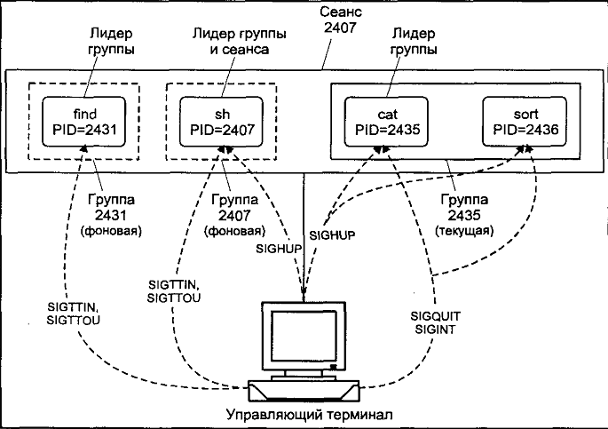
Текущие и фоновые группы, управляющий терминал

Slide 64
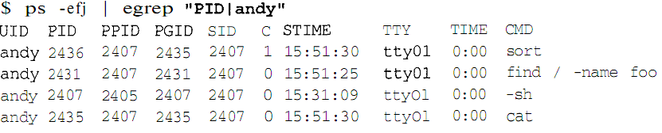
Листинг ps

Slide 65
Процессы-демоны

Slide 66
Демоны
Специальные системные процессы, работающие длительное время, не связанные с терминалами. Управление обычно осуществляется при помощи сигналов. В крайнем случае убить и запустить заново с другими параметрами.

Slide 67
init
Самый главный процесс в системе. pid=1 Является отцом всех осиротевших процессов. Активно работает в момент начальной загрузки системы и при переходе с уровня на уровень. В остальное время спит. Смерть init приводит к состоянию kernel panic.

Slide 68
Последовательность шагов (1)
Снять ассоциацию с управляющим терминалом (Демон не должен получать SIGHUP от терминала)
Закрыть все открытые файлы (Демон может выводить сообщения только через syslog)

Slide 69
Последовательность шагов (2)
Сменить текущий каталог на корневой (Демон не должен мешать размонтированию файловых систем)
Выполнить fork, родительский процесс exit, код в тело дочернего процесса (ppid = 1)

Slide 70
Известные демоны
inetd – сетевой суперсервер
crond – демон расписания
sendmail – демон почтовой службы
httpd – демон web-сервера
syslogd – демон системного журнала

